Slide 1
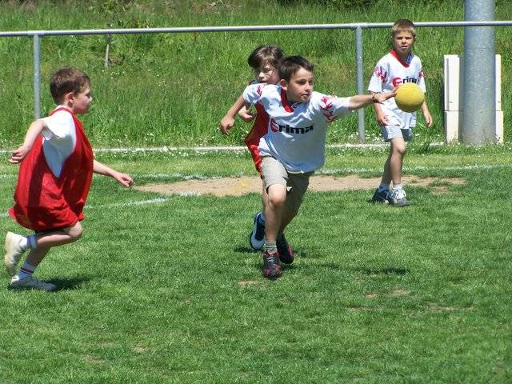

Thème principal : « améliorer la progression de la balle »
Cette séance sollicite plus particulièrement le porteur de balle dans sa contribution à assurer la progression rapide de la balle vers la cible adverse.
Quand les attaquants éprouvent des difficultés à faire progresser la balle, l’animateur pourra observer le porteur de balle : comment est-il orienté?
Exploite-t-il son couloir de jeu direct ?
Progresse-t-il
quand il est
poursuivi ?
Suite

Slide 2
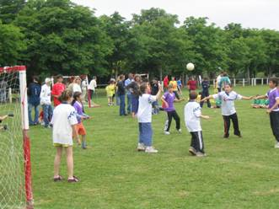
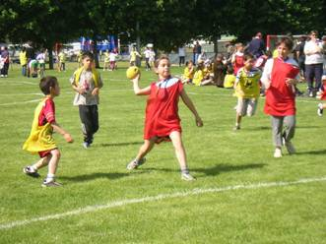
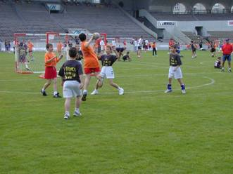
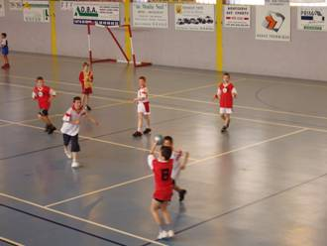
Sommaire
1ère situation
Entrer dans la séance par un jeu
3ème situation
Progresser en dribble malgré le poursuivant
2ème situation
Marquer et se jouer du gardien de but
4ème situation
Pour jouer
Suite

Slide 3

Entrer dans la séance par un jeu
Pour faire évoluer la situation…
● Placez 4 cibles délimitées par des balises.
● Composez deux équipes de 5 à 7 joueurs, avec des chasubles de couleur différente. L’équipe en bleu a une balle.
● Le but du jeu consiste à poser la balle entre les plots de l’équipe adverse.
Les joueurs doivent respecter les règles du handball et les défenseurs ne doivent pas toucher le porteur de balle.
Quand un joueur passe dans une cible adverse, son équipe marque un point. C’est un joueur de l’autre équipe qui relance.
L’équipe qui marque 5 points a gagné la manche.
Action !
Action !
Suite
Suite
Sommaire | S1 | S2 | S3 | S4 |

Slide 4
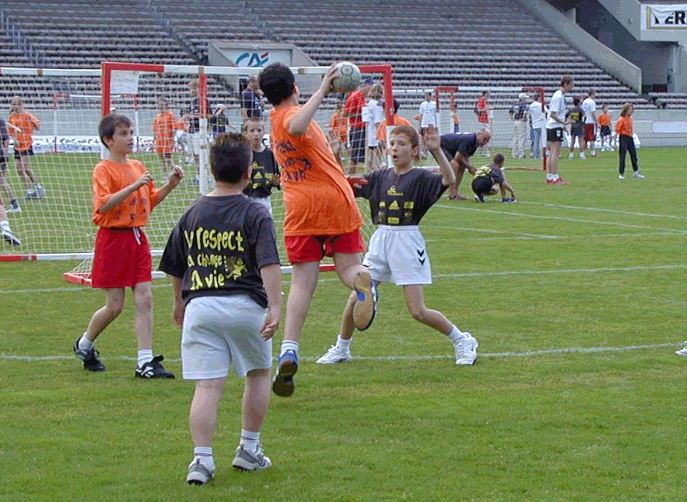
Marquer et se jouer du gardien
Pour faire évoluer la situation…
Préparez le matériel : 4 balises, 1 banc, des ballons, des chasubles.
● Composez 2 équipes :
 les jaunes jouent « gardiens »
 les bleus ont une balle chacun et sont les « tireurs ».
« Quand le gardien de but touche une des balises, le tireur contourne le banc en dribble ».
« Le tireur tire en prenant en compte le déplacement du gardien de but ».
« Chaque tireur passe 3 fois, on compte les buts de l’équipe et on change ».
Action !
Action !
Suite
Suite
Sommaire | S1 | S2 | S3 | S4 |

Slide 5
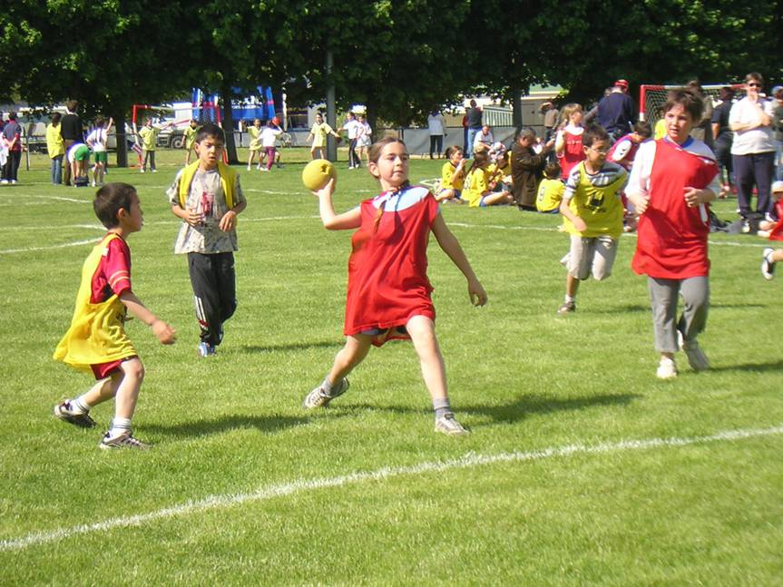
Pour progresser en dribble
malgré le poursuivant
B
Pour faire évoluer la situation…
A
● Partagez le terrain dans le sens de la longueur, placez les mini buts et les zones.
● Installez les 2 balises A et B par ½ terrain et les réserves de balles derrière les buts.
● Composez 2 équipes avec 2 attaquants au milieu du terrain, 2 gardiens, 1 dans chaque but, 2 à 3 défenseurs au plot A.
Action !
Action !
A
● Quand le défenseur part toucher la balise B, l’attaquant court vers la cible adverse, reçoit la balle du gardien et dribble pour marquer un but.
● Si l’attaquant est touché par le défenseur avant d’avoir tiré, il a perdu.
B
Suite
Suite
Sommaire | S1 | S2 | S3 | S4 |

Slide 6

Pour jouer
Installez les buts de mini handball et délimitez la zone.
Composez 2 équipes.
Demandez à un jeune d’arbitrer et conseillez le si besoin.
Action !
Action !
Observez particulièrement le jeu du porteur de balle, dans sa contribution à la progression de la balle vers la cible adverse, et notamment l’exploitation de son couloir de jeu direct.
Suite
Suite
Sommaire | S1 | S2 | S3 | S4 |

Slide 7
L’animateur sera particulièrement attentif au comportement du porteur de balle, notamment lorsqu’il se trouve dans une situation où il n’a pas d’adversaire entre lui et la cible à atteindre.
Il valorisera toutes ses tentatives de progresser dans son couloir de jeu direct, et, parfois, malgré la pression défensive exercée par un adversaire cherchant à le rattraper ou à le dépasser. L’observation
portera plus précisément sur le nombre de buts marqués par un porteur de balle dans une situation de poursuite.
Sommaire | S1 | S2 | S3 | S4 |
Bonne séance !

